Slide 1


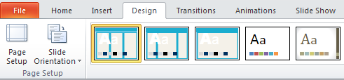
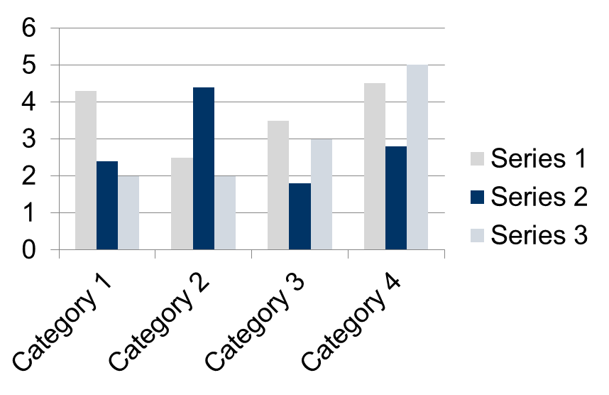
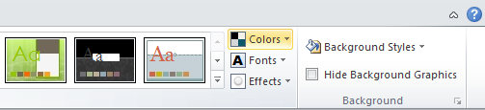
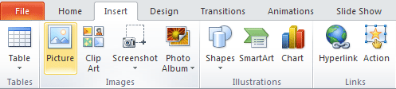
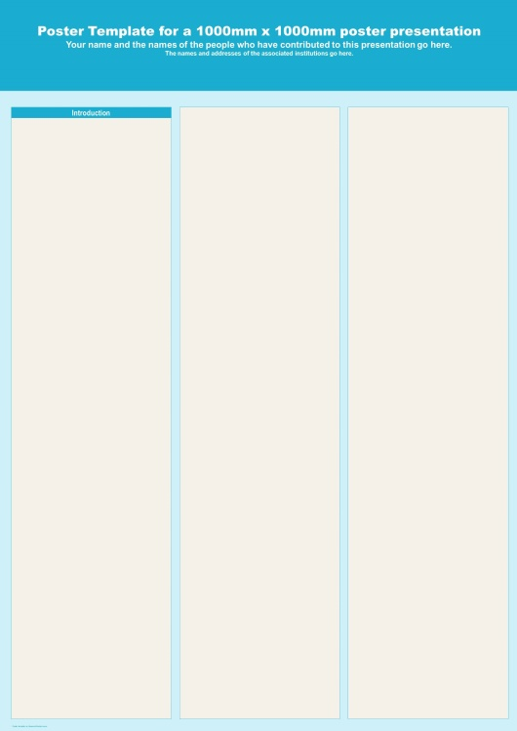
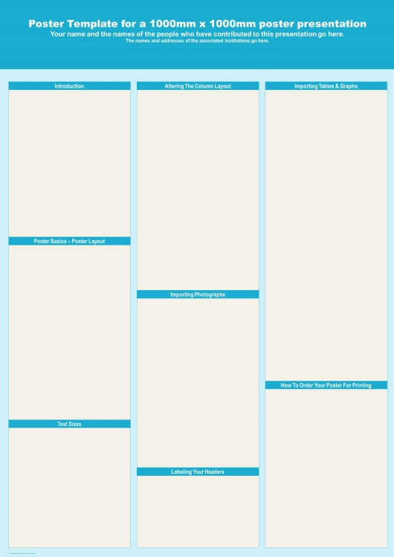



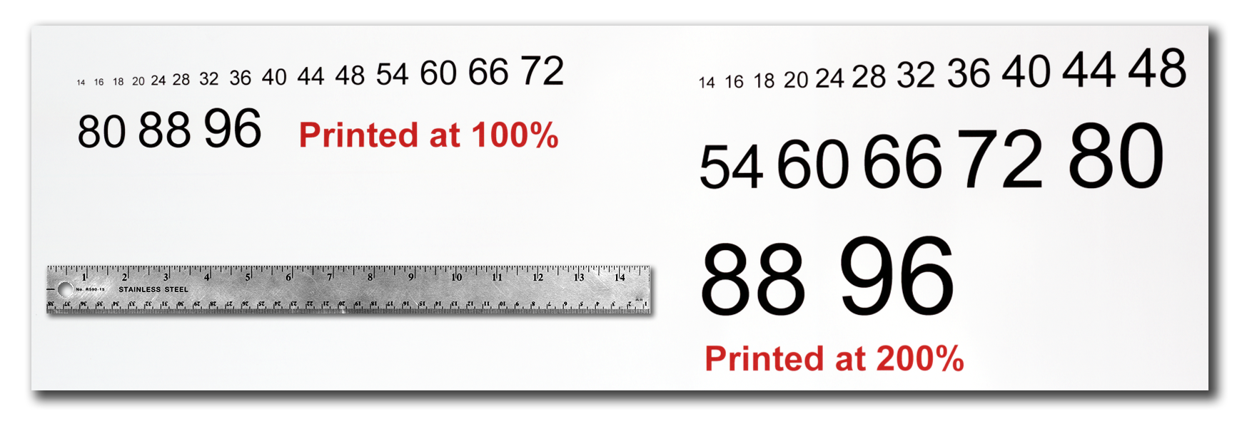



INSERT LOGO HERE
HỘI NGHỊ KHOA HỌC TRẺ NĂM 2020
Khoa/Viện ……….
TÊN ĐỀ TÀI
Tên các thành viên trong nhóm Tên giảng viên hướng dẫn (nếu có)
Tóm tắt
Thay Đổi Các Bố Cục
Chèn Hình Ảnh Và Bảng
Tóm tắt lại báo cáo của nhóm một cách đơn giản và dễ hiễu.
Tối đa 150 từ
Tùy thuộc vào nội dung của bạn và cách bạn muốn bố cục áp phích của mình, bạn có thể muốn thay đổi bố cục cột của áp phích.
Điều này có thể đạt được khá đơn giản bằng cách chọn một trong ba chủ đề chính mà chúng tôi đã đính kèm. Để chọn một bố cục khác, vào tab Design (Hình 5). Sau đó, bạn có thể dễ dàng chọn bố cục cột thay thế từ các tùy chọn có sẵn.
Việc chèn các bảng, biểu đồ và biểu đồ dễ dàng hơn việc chèn ảnh. Để chèn biểu đồ và đồ thị từ Excel, Word hoặc các ứng dụng khác, chọn EDIT> COPY, để sao chép biểu đồ của bạn và sau đó quay lại PowerPoint. Từ PowerPoint, chọn EDIT> PASTE và dán biểu đồ trên áp phích. Bạn có thể tăng tỷ lệ biểu đồ và bảng tương ứng bằng cách giữ phím Shift và kéo vào hoặc ra khỏi một trong các góc.
Giới Thiệu
TABLE SAMPLE
1998 | 1999 | 2000
2001 | 2002 | 2003
2004 | 2005 | 2006
Mẫu này được thiết kế để tạo ra một áp phích 1189mm x 841mm (khổ A0) theo hướng dọc hoặc ngang. Bạn có thể sửa đổi nó khi cần thiết cho bản trình bày của bạn trước khi in.
Việc sử dụng mẫu này sẽ đảm bảo rằng áp phích của bạn sẽ trông chuyên nghiệp, dễ đọc và tiết kiệm thời gian quý báu trong cách bố trí bản trình bày của bạn.
Đối với người mới bắt đầu thiết kế poster, chúng tôi đã bao gồm nhiều mẹo hữu ích mà bạn có thể tìm thấy trên chính mẫu áp phích.
Figure 5
Thay đổi màu của mẫu
Nếu bạn muốn tùy chỉnh màu thêm bài thuyết trình của bạn, điều này có thể được thực hiện bằng cách chọn một bảng phối màu được đặt trước từ tùy chọn màu sắc trong tab Design. Nếu bạn muốn thay đổi màu mặc định và sử dụng bảng màu của riêng bạn, hãy vào tab Design (Hình 6). Sau đó nhấp vào trình đơn thả xuống Colors ở bên phải (Hình 7). Ở đó, bạn có thể thử các bảng phối màu khác nhau cho đến khi bạn tìm thấy màu bạn thích.
Khái Niệm Cơ Bản - Bố Cục Trình Bày
Để sử dụng mẫu này, trước hết bạn cần xóa hầu hết nội dung của trang này. Chỉ nên giữ tiêu đề áp phích và một trong các tiêu đề phần màu xanh lam, và logo của ĐH BK Đà Nẵng, CoE, PFIEV.
Mẫu đã xóa bây giờ trông giống như trong Hình 1.
Sau khi bạn quyết định số lượng phần bạn cần cho áp phích của mình (Giới thiệu, Phương pháp, Kết quả, Tham khảo, v.v.), hãy sử dụng lệnh “copy” và “pass” để tạo nhiều bản sao của tiêu đề phần màu xanh nếu cần.
Di chuyển các bản sao tiêu đề gần đến nơi bạn nghĩ rằng họ cần phải được trên các poster, vì vậy bạn có thể có được một ý tưởng tốt hơn về bố cục poster tổng thể. Điều này sẽ giúp bạn tổ chức nội dung của mình. Xem Hình 2.
Bây giờ bạn có thể bắt đầu thêm văn bản của mình.
Để thêm văn bản, hãy sử dụng công cụ văn bản để vẽ hộp văn bản bắt đầu từ cạnh trái của cột sang cạnh phải và bắt đầu nhập văn bản của bạn. Bạn cũng có thể dán văn bản mà bạn có thể đã sao chép từ một nguồn khác. Xem Hình 3.
Lặp lại quy trình trong suốt áp phích nếu cần.
Figure 6
Kết Luận
Kết luận của đề tài ở đây
Figure 7
Chèn Hình Ảnh
Bạn nên sử dụng những hình ảnh lớn nhất mà bạn có thể làm cho áp phích của mình. Tránh các hình ảnh được tải xuống từ web và tránh sao chép và dán hình ảnh thay vì sử dụng lệnh "Chèn". Vì các hình ảnh trên web có chất lượng rất thấp nên khi in ra poster sẽ bị nhòa.
Để chèn một hình ảnh vào poster của bạn, hãy vào thẻ INSERT và sau đó nhấn vào PICTURE (Hình 8).
(Figure 8)
A
B
Khi nguồn duy nhất của ảnh hoặc đồ họa cần thiết là Web, bạn cần phải phóng to ảnh theo tỷ lệ và nên áp dụng thận trọng. Phóng to hình ảnh lớn gấp ba lần kích thước ban đầu của nó có thể tạo nên hình ảnh bị nhòa. Tham khảo Hình 9 làm ví dụ. Một cách đơn giản để xem trước chất lượng in của hình ảnh là phóng to ở 100% hoặc 200%, tùy thuộc vào kích thước cuối cùng của áp phích. Những gì bạn sẽ thấy có thể là những gì bạn sẽ nhận được trong thời gian in.
Tài Liệu Tham Khảo
Tài liệu tham khảo trình bày ở đây
Figure 1
Figure 2
Figure 3
Kích Cỡ Chữ Viết
Trong mẫu poster này, phông chữ Arial được sử dụng ở một số kích thước văn bản được đề xuất. Bạn có thể sử dụng bất kỳ kiểu chữ nào bạn thích và ở bất kỳ kích thước nào nhưng cố gắng ở gần các giới hạn được đề xuất.
Hình 4 cho thấy một tham khảo trực quan về kích thước phông chữ khác nhau trông như thế nào khi được in ở 100% và ở mức 200%.
Do giới hạn kích thước trang trong PowerPoint và trừ khi áp phích của bạn dài dưới 56 ”, tất cả công việc được thực hiện trên mẫu này chỉ bằng một nửa kích thước của áp phích cuối cùng. Ví dụ: nếu bạn chọn phông chữ 21 point cho áp phích này, kích thước in thực tế sẽ xuất hiện là 42 point.
Figure 9: Original image at 100%, enlarged 200% and 400%.
Tiêu Đề Của Các Mục
Thanh tiêu đề màu xanh được sử dụng để xác định và phân tách các chủ đề chính của bản trình bày của bạn. Các tiêu đề được sử dụng phổ biến nhất trong bản trình bày áp phích là:
Giới thiệu, tóm tắt, kết luận | Kết luận
Thiết bị và phương pháp | Tài liệu tham khảo
Kết quả | Lời cảm ơn
Figure 4
Notes:
1

